Slide 1
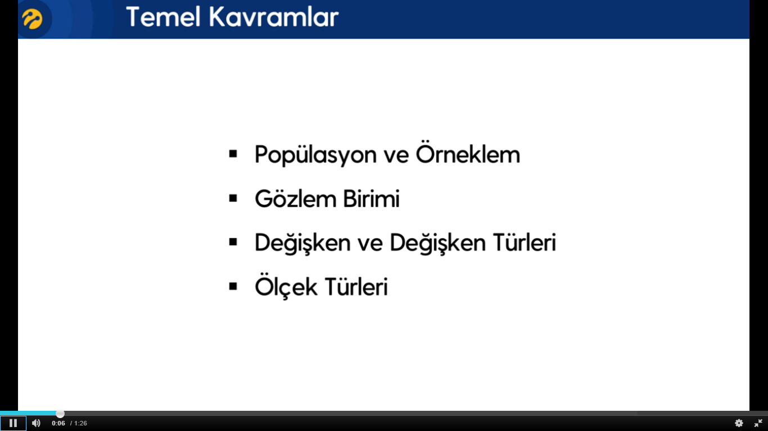
Veri okuryazarlığı ile ilgili bilinmesi gereken temel istatistiksel kavramlar.

Slide 2
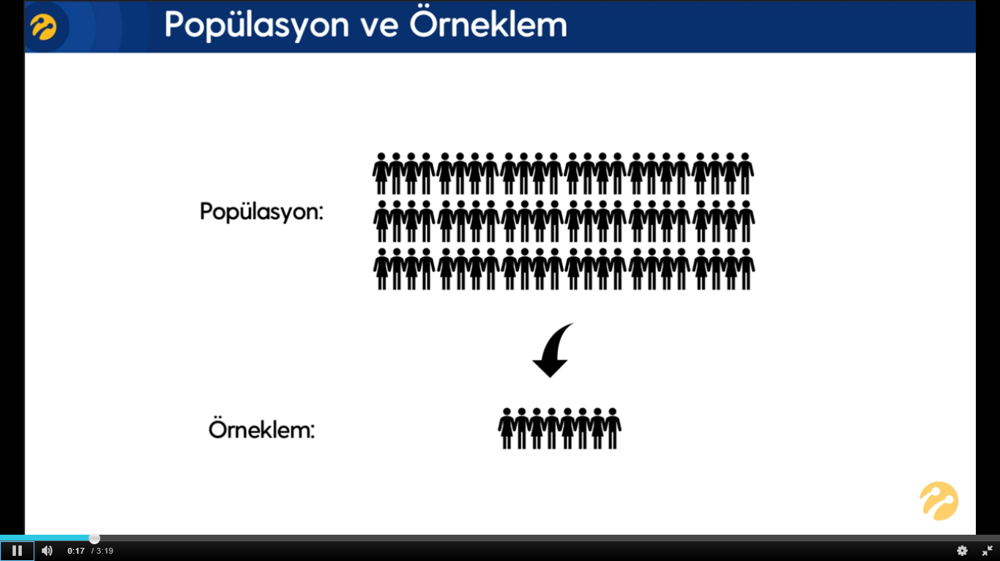
İlgilendiğimiz ana kitle popülasyondur.
Örnek : Seçimler için Ülke Nufüsü
- Verinin tamamıdır.
Popülasyon içinden seçilen alt kümedir
Örnek : Seçim anketi için belirlenen 2500 kişi
Veriyi temsil eden alt kümedir.
Anakitleyi iyi temsil etmelidir.
Çeşitli yöntemlerle oluşturulur. ( tabakalı,
rastgele örnekleme )

Slide 3
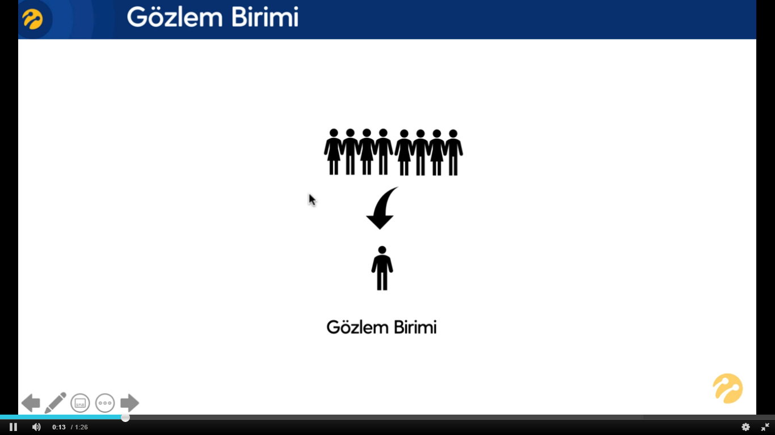
Örneklemdeki her bir elemanı ifade eder.

Slide 4
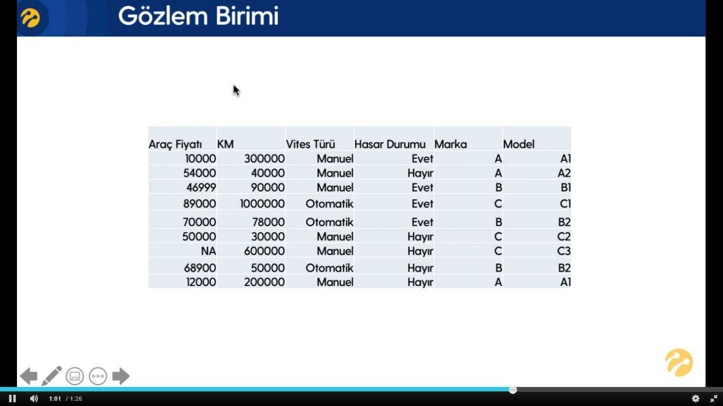
Aşağıdaki veri tablosundaki her bir satır GÖZLEM BİRİMİ'dir. Ve araştırmanın ana odak noktasıdır.
Her bir sütün DEĞİŞKEN'dir.

Slide 5
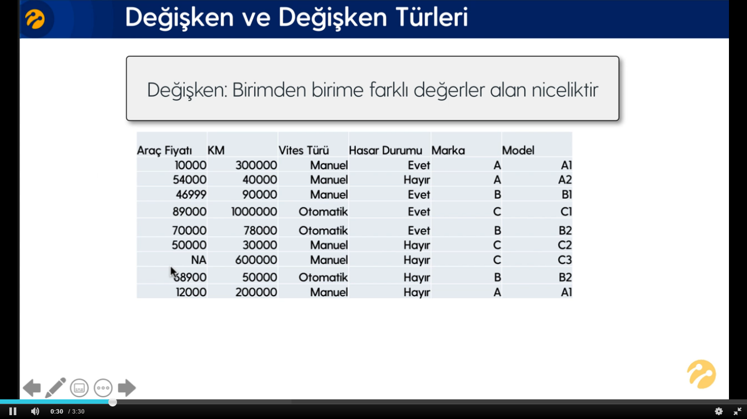
Birim, her bir
SATIR'dır.

Slide 6
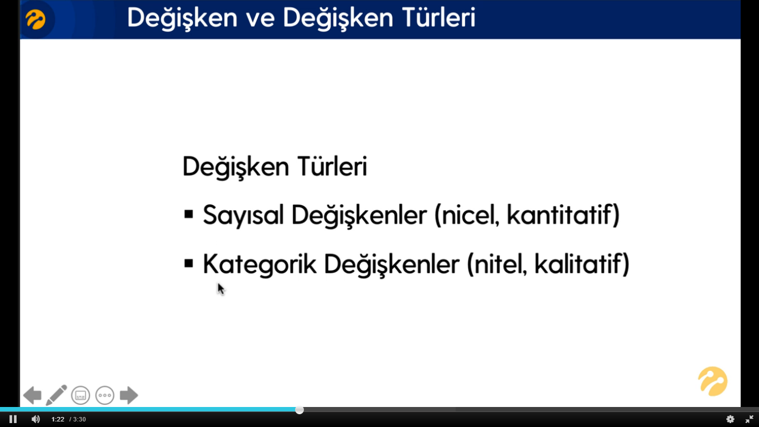

Slide 7
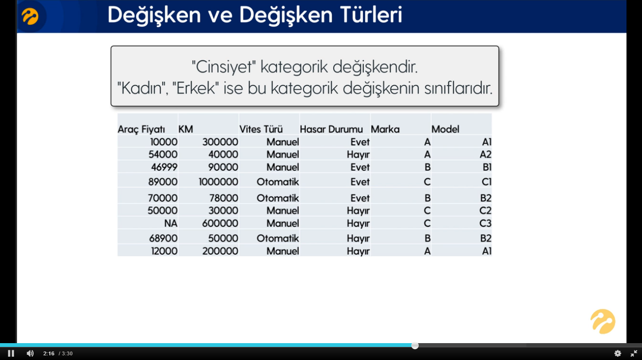

Slide 8
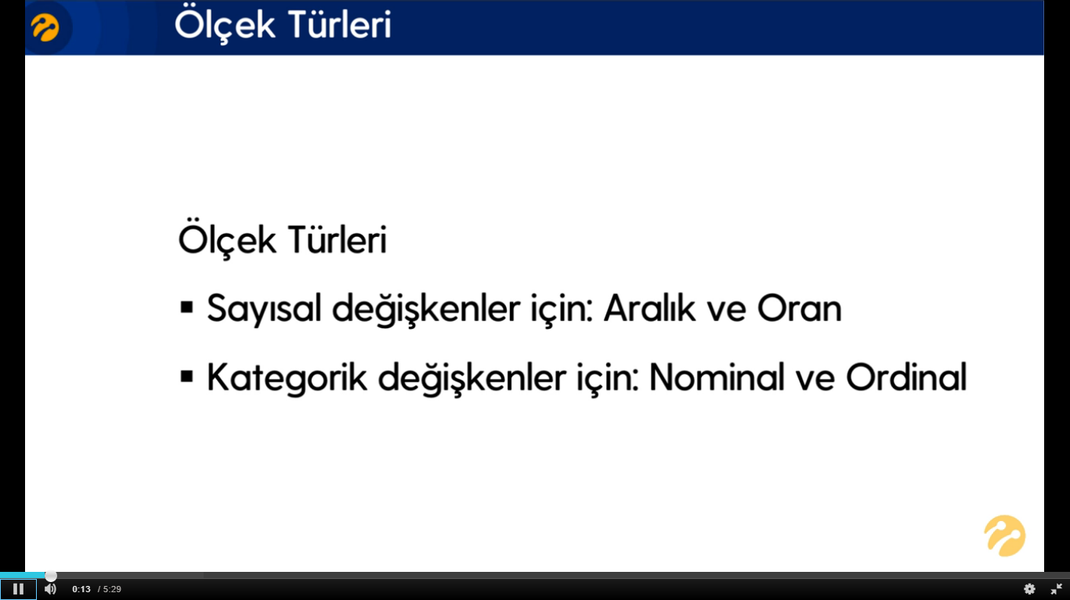

Slide 9
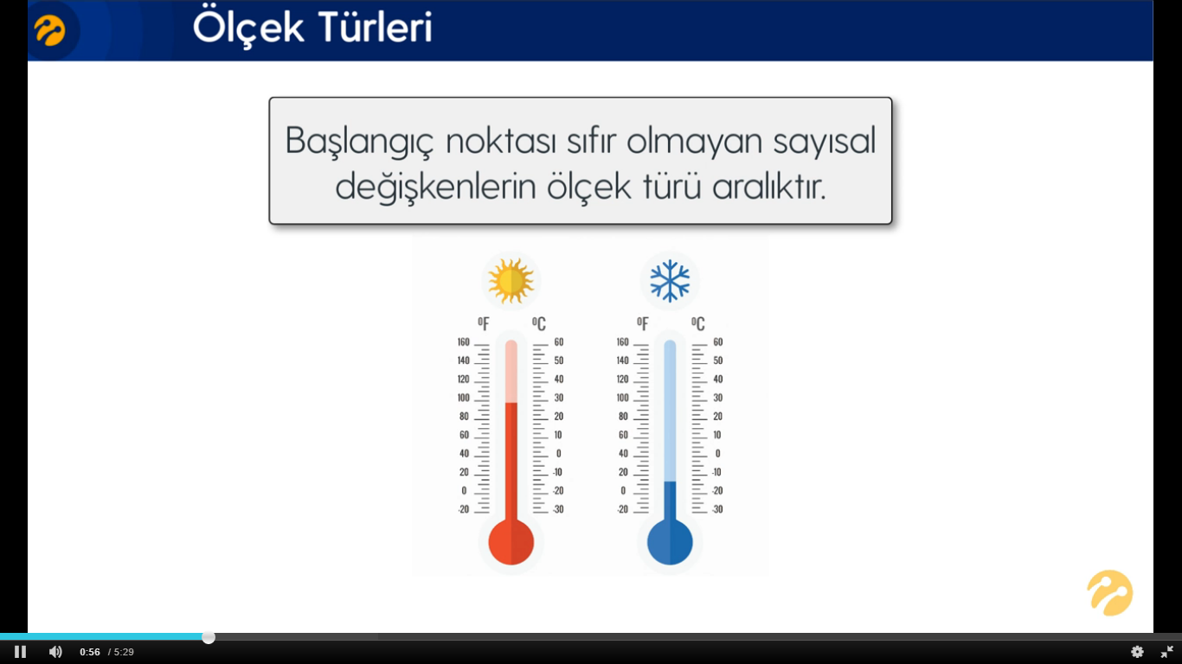

Slide 10
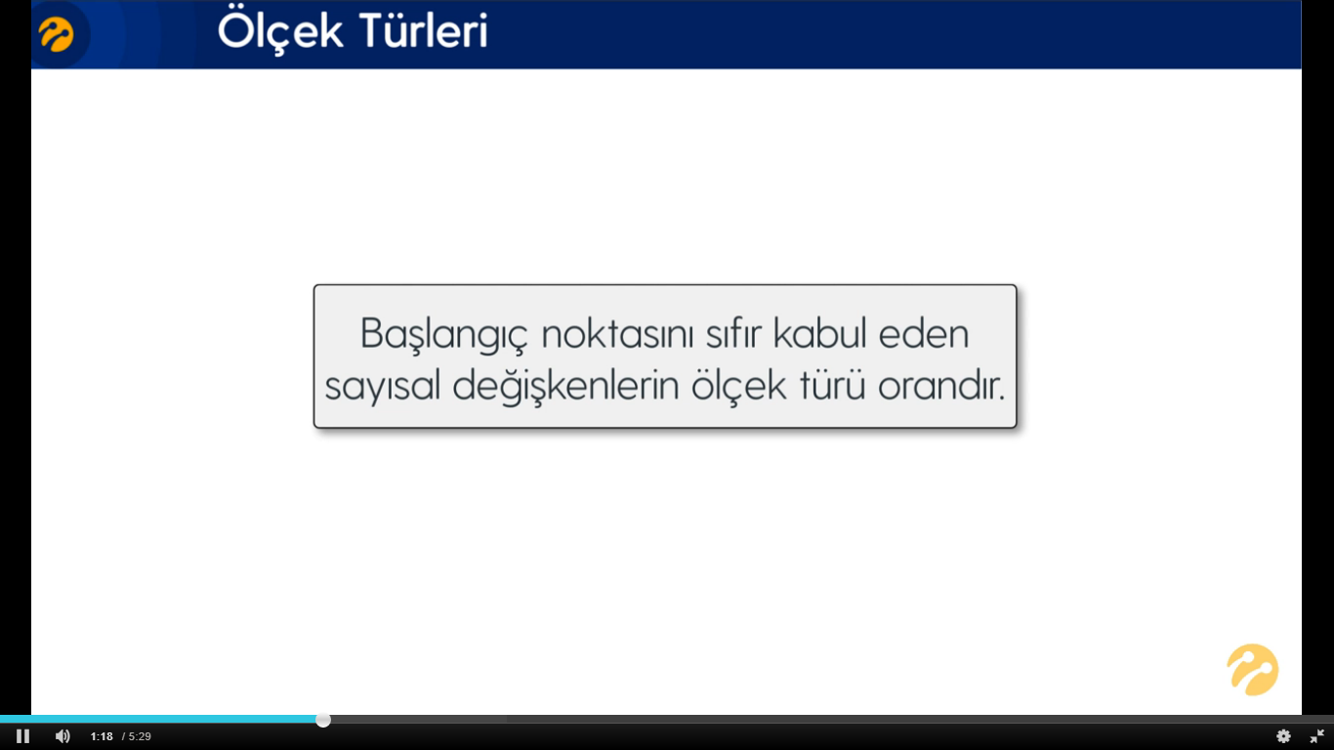

Slide 11
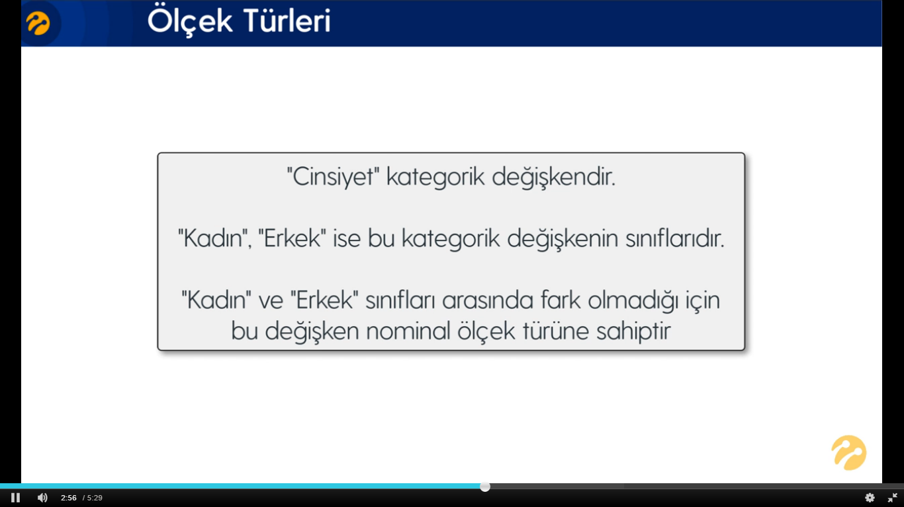

Slide 12
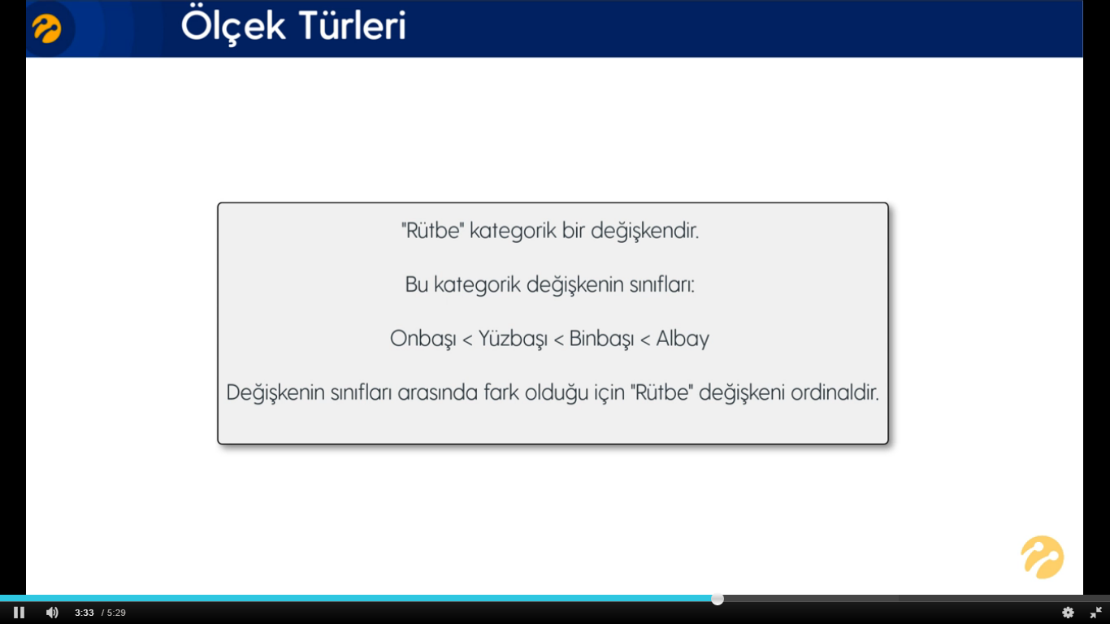

Slide 13
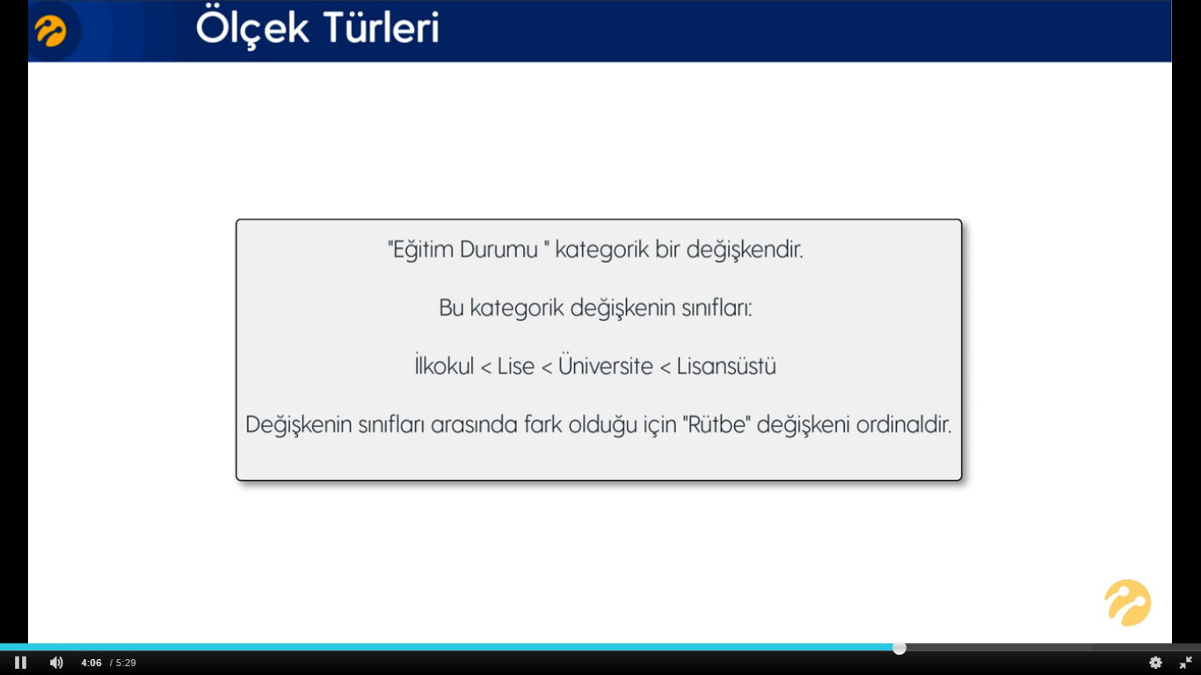

Slide 14
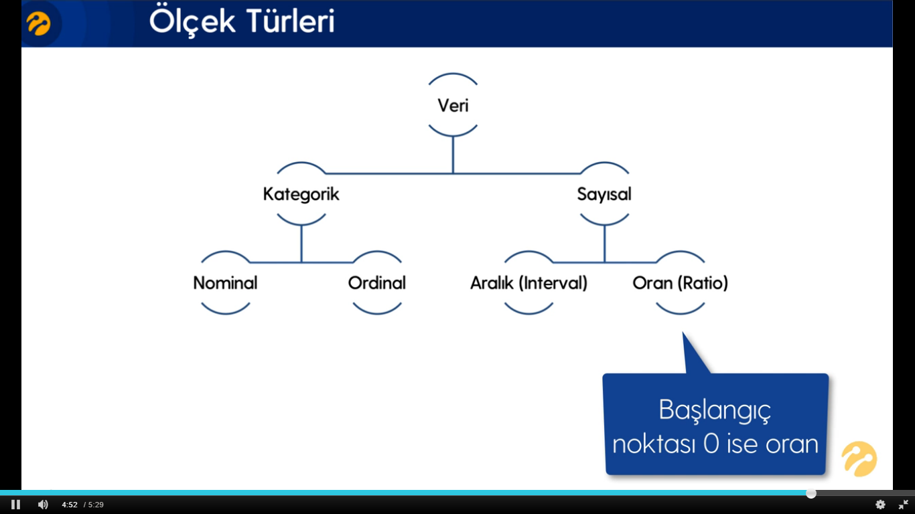

Slide 15
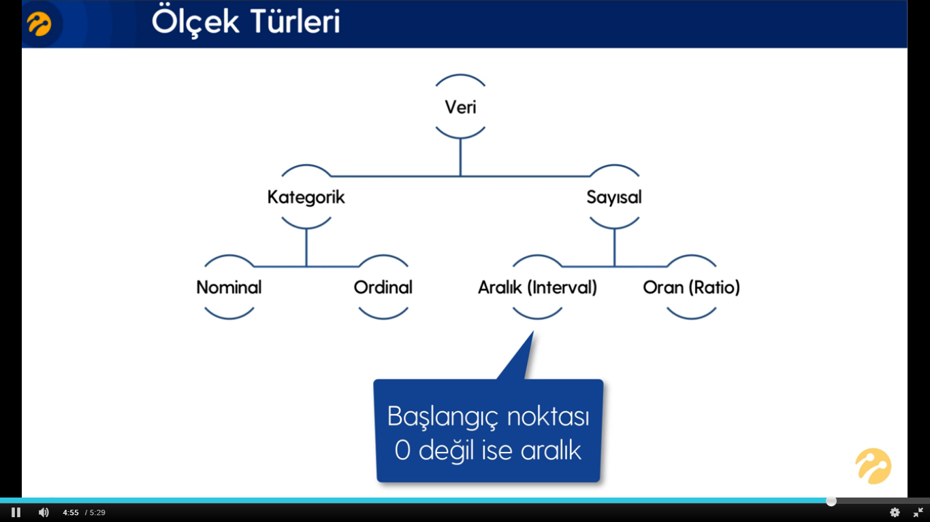

Slide 16
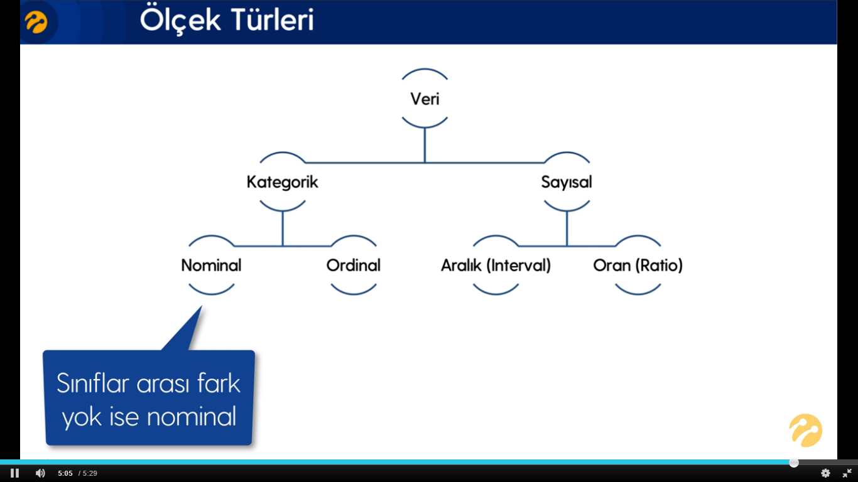

Slide 17
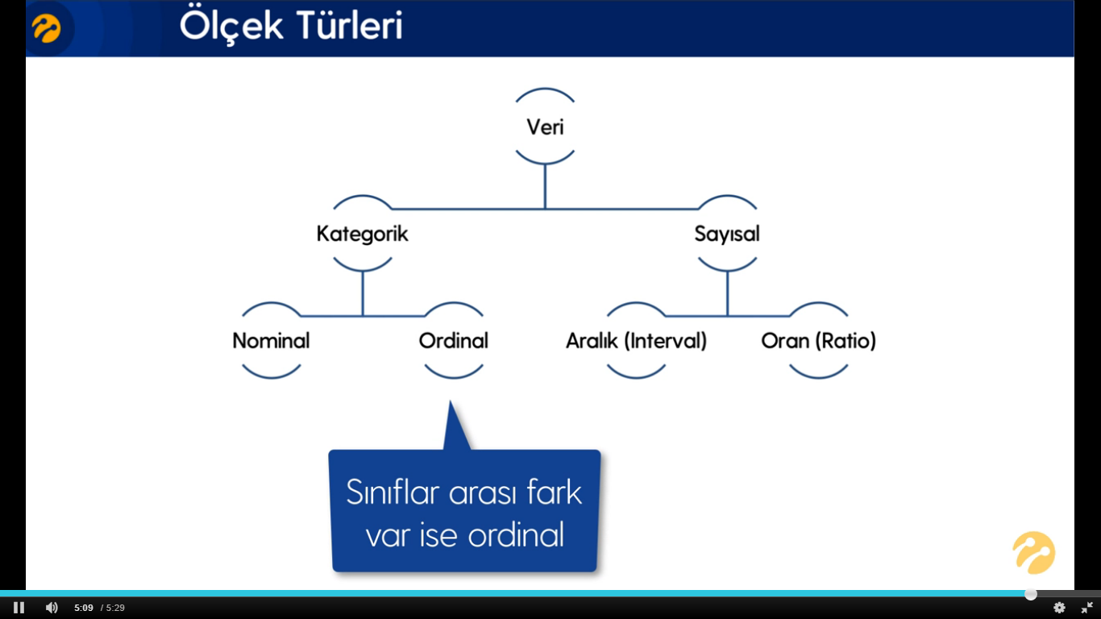

Slide 18
Merkezi Eğilim Ölçüleri
Veri setini betimlemek için kullanılan tekniklerden biri olan merkezi eğilim ölçüleri

Slide 19
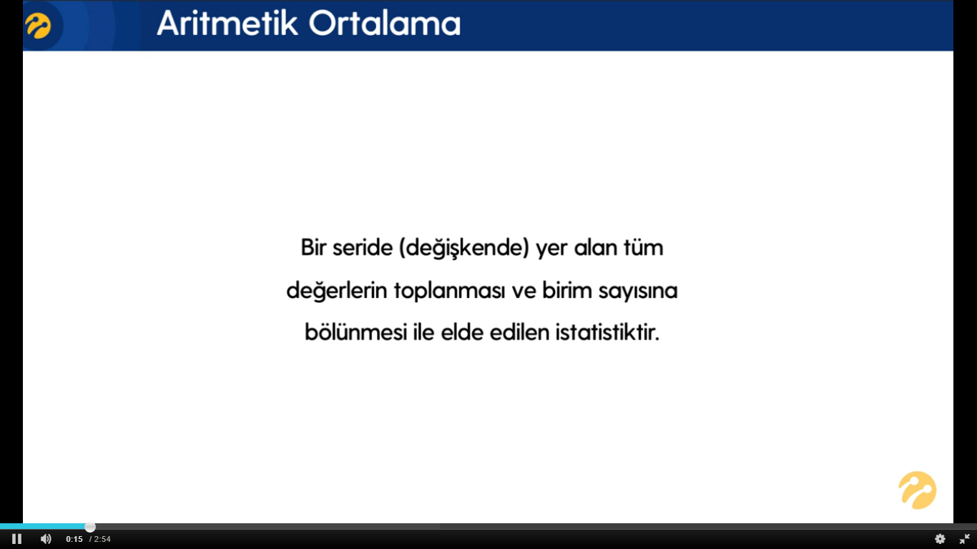

Slide 20
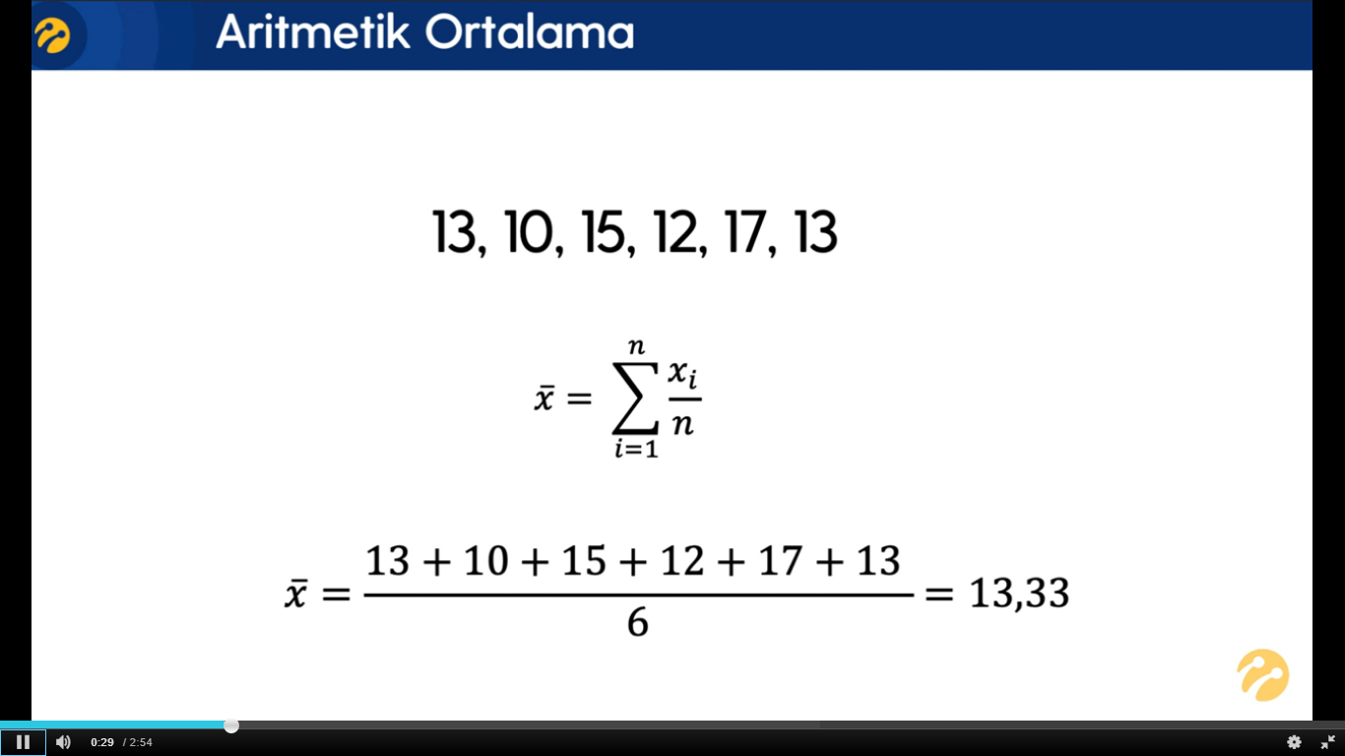
Örnek : Kullanıcıların
bir web sitesinde geçirdikleri
süre, her bir kullanıcının
kullandığı sürelerin ortalamasıyla
hesaplanır.

Slide 21
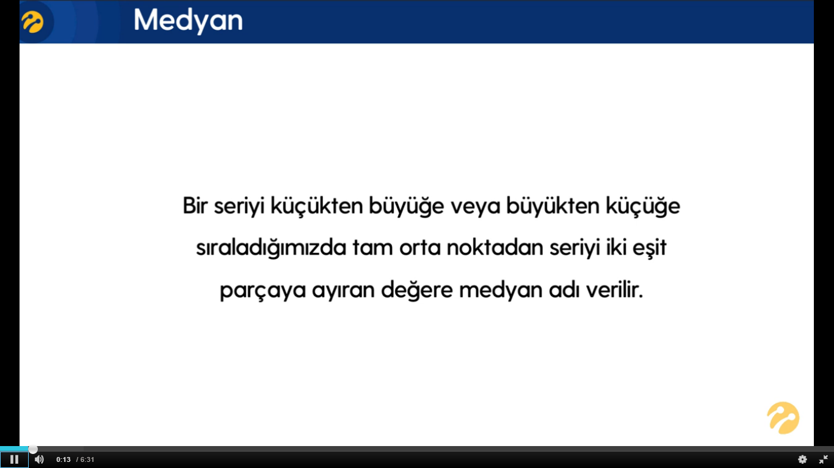

Slide 22
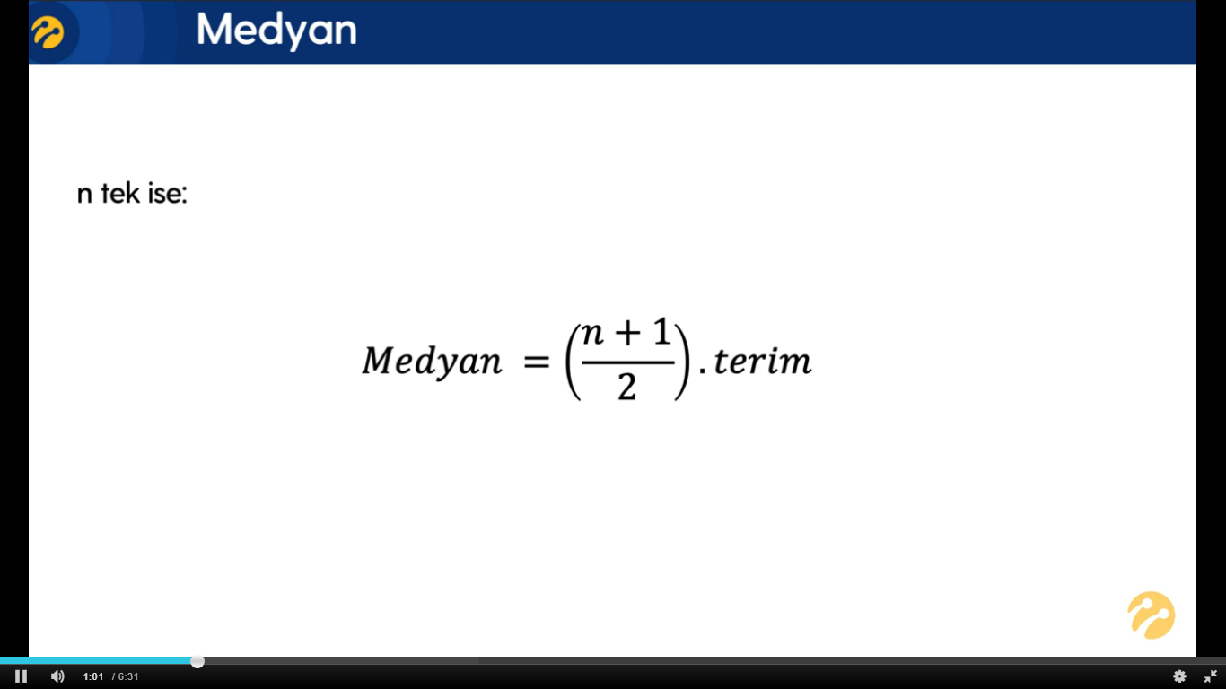

Slide 23
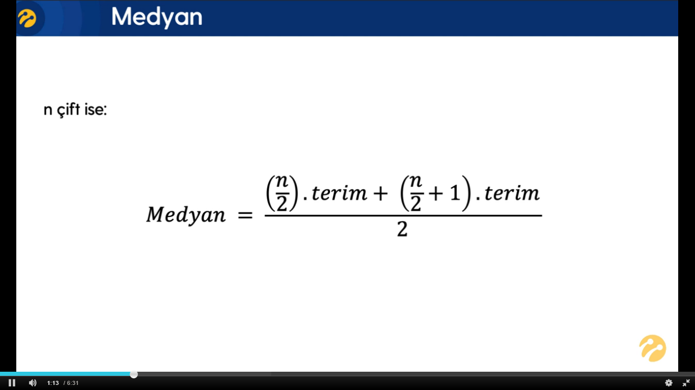

Slide 24
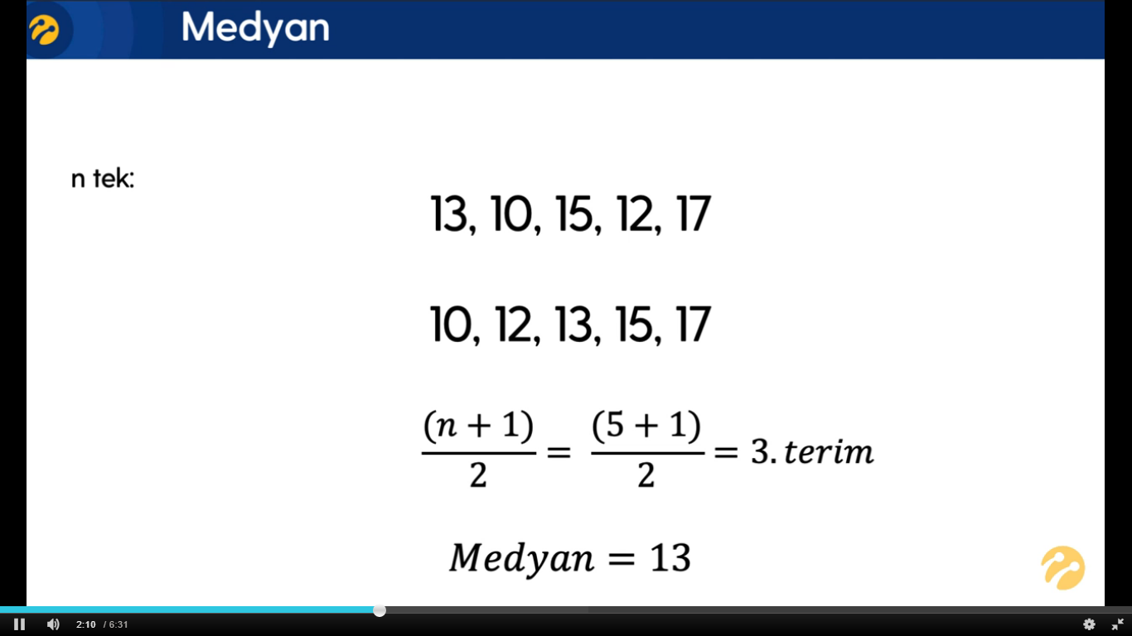

Slide 25
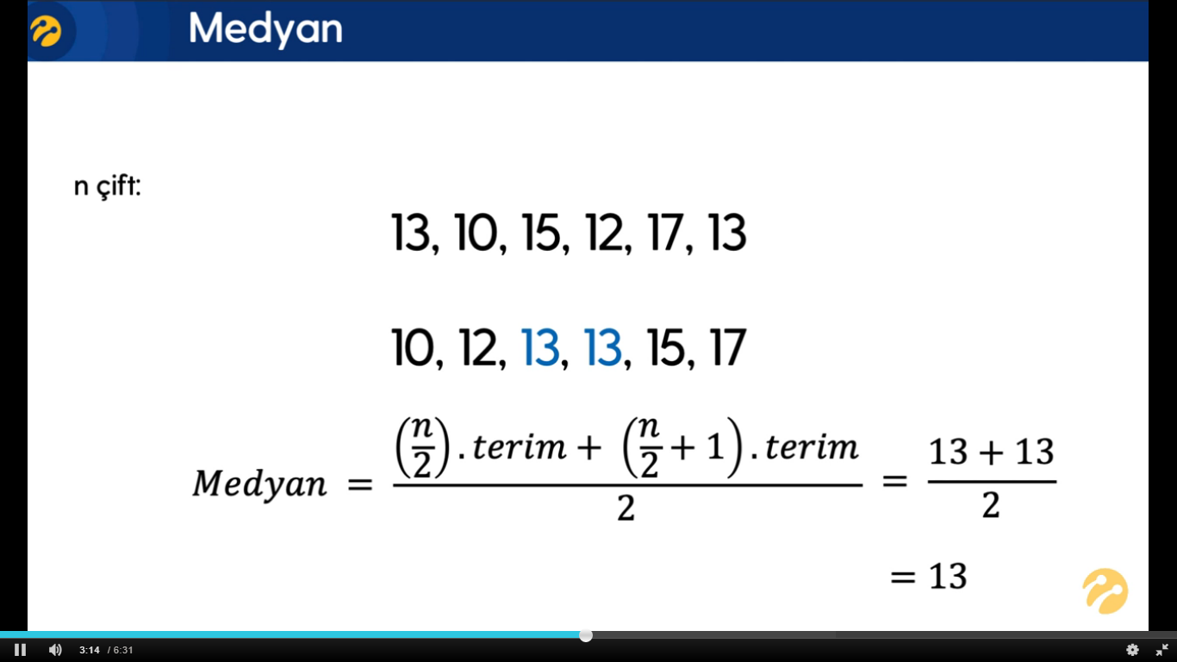

Slide 26
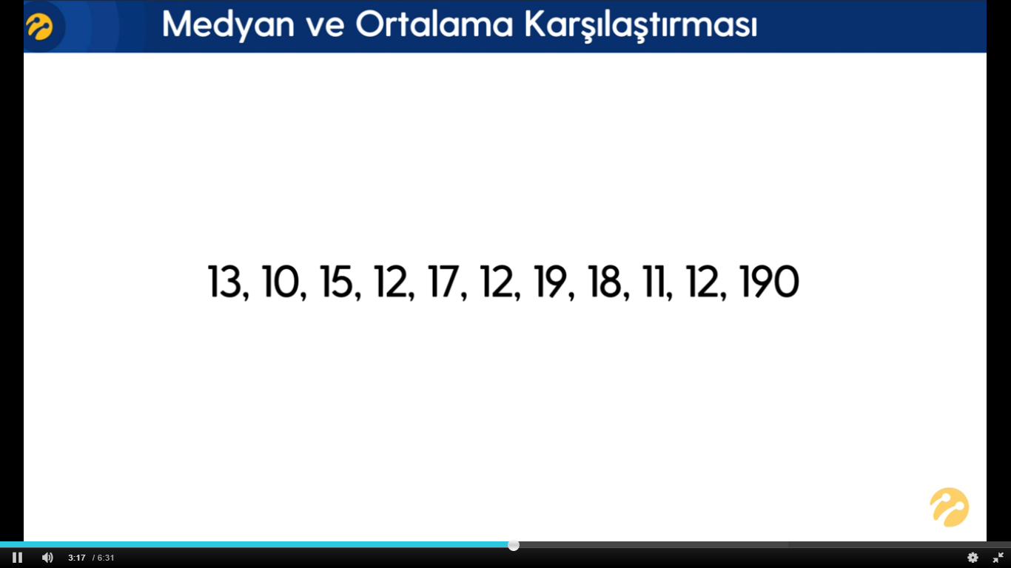

Slide 27
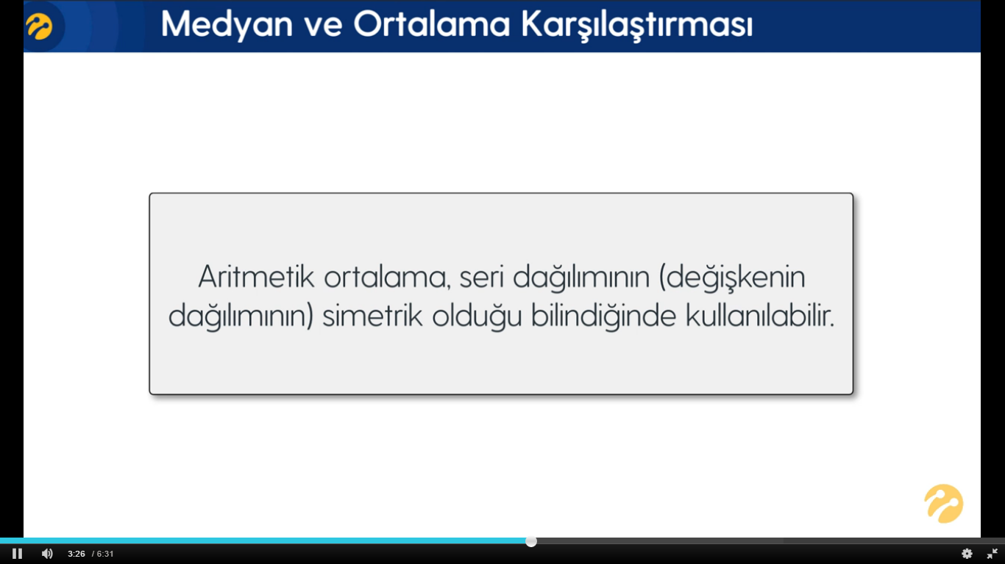
Seri dağılımı simetrik değilse MEDYAN kullanılır

Slide 28
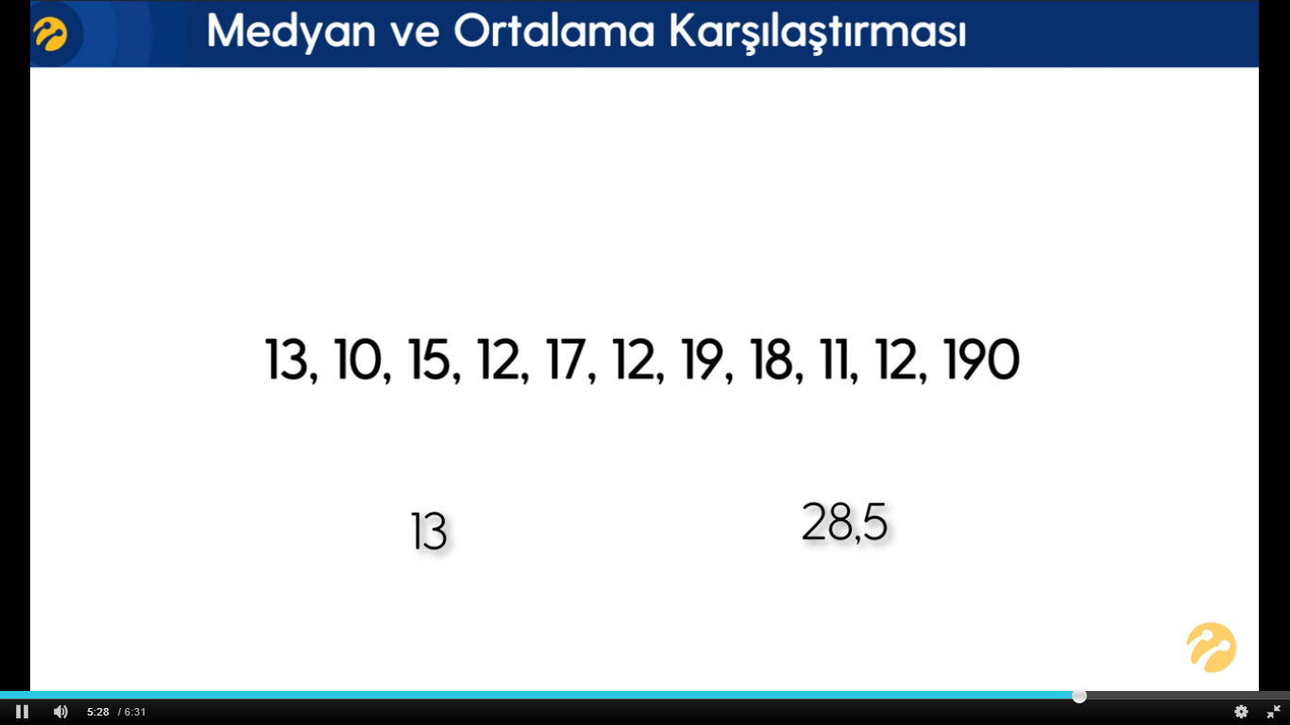
Verileri temsil etmesi için hangi değer kullanılmalıdır ?
MEDYAN
ARİTMETİK ORTALAMA
Verilerden uzak bir değer
Sunumlarda medyan veya ortalamanın neden seçildiği belirtilmelidir.

Slide 29
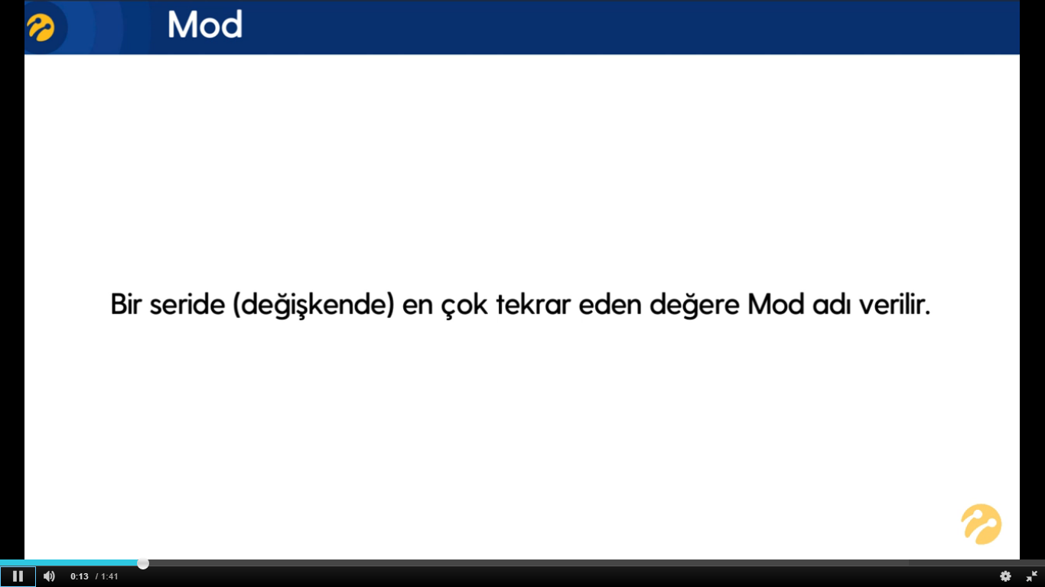

Slide 30
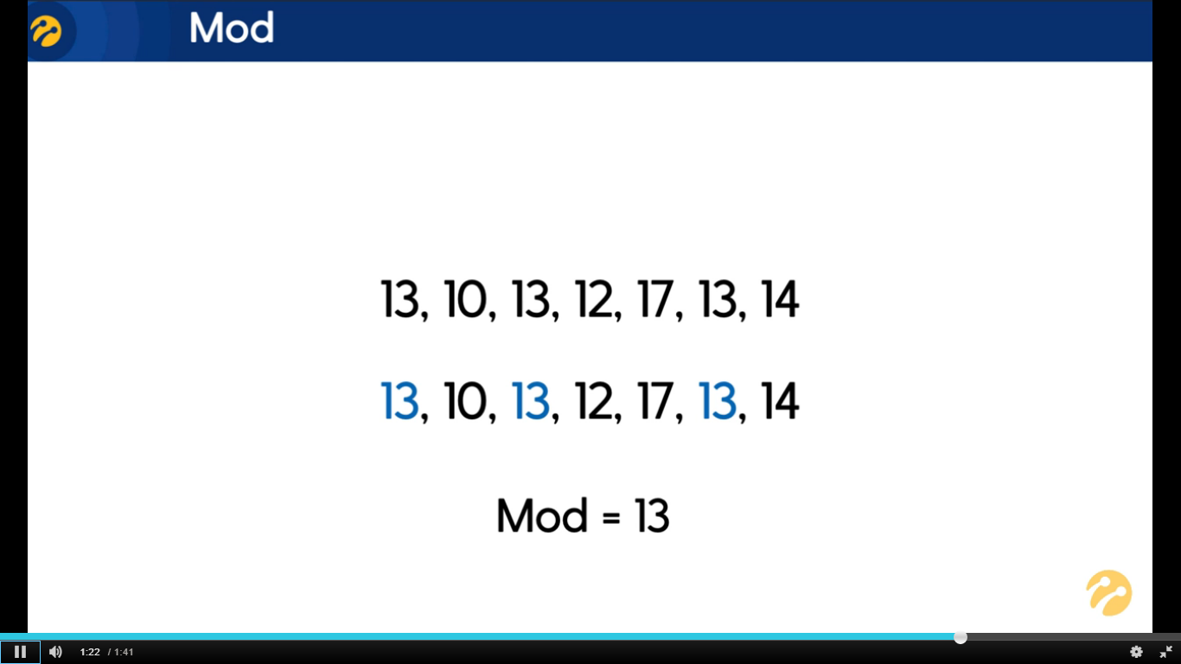

Slide 31
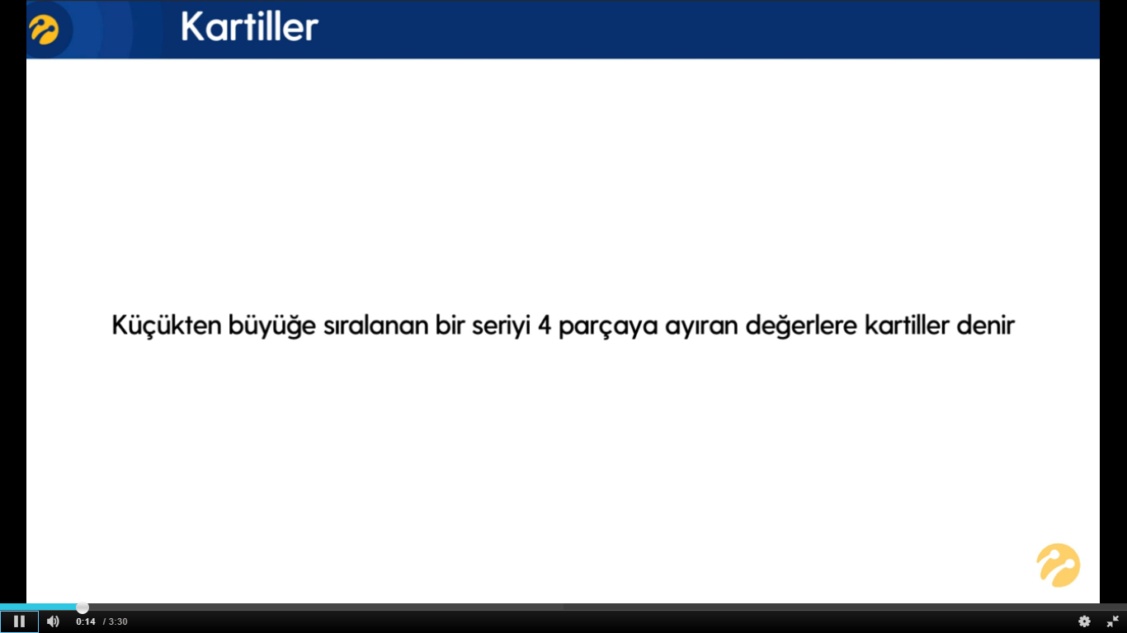
Verinin dağılım durumuna bakmak için kullanılır.
Serinin merkeziyle birlikte, sağındaki ve solundaki veriler hakkında bilgi verir.
Verilerin dağılım durumu hakkında medyan ve art. ortalamadan daha çok bilgi verir.

Slide 32
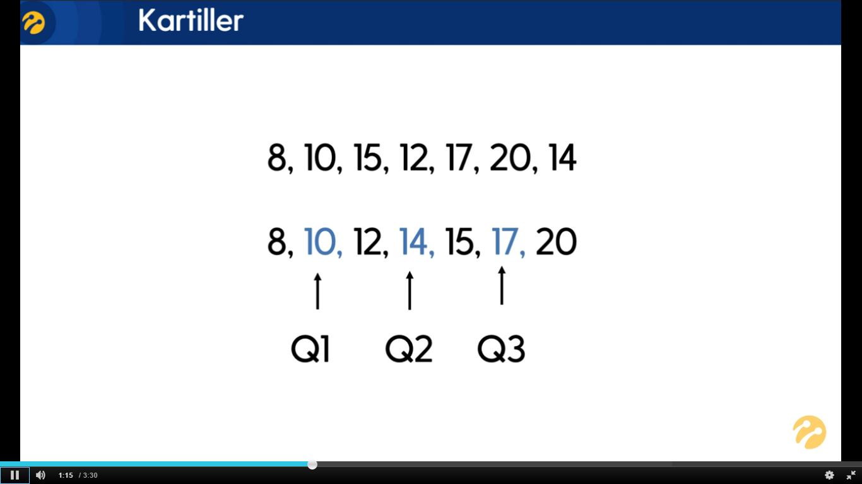

Slide 33
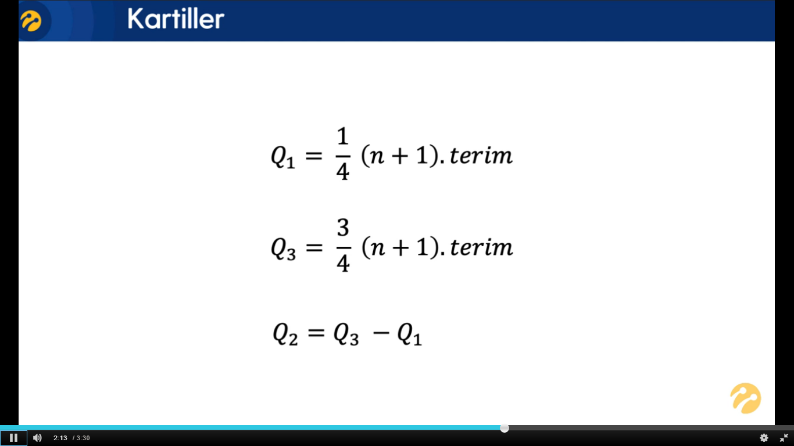

Slide 34
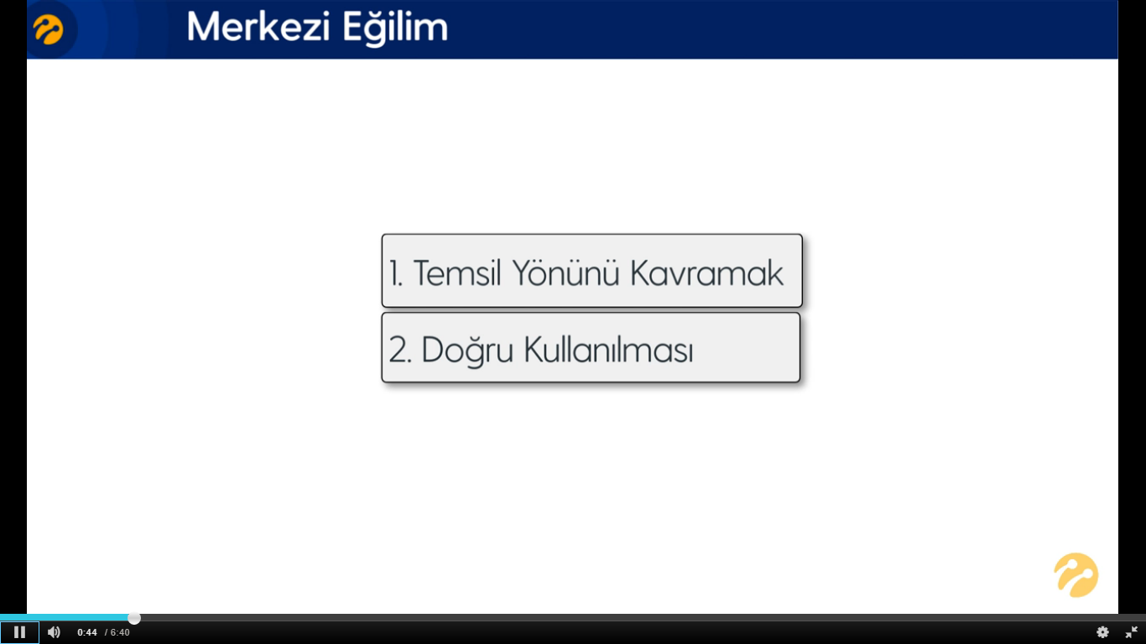

Slide 35
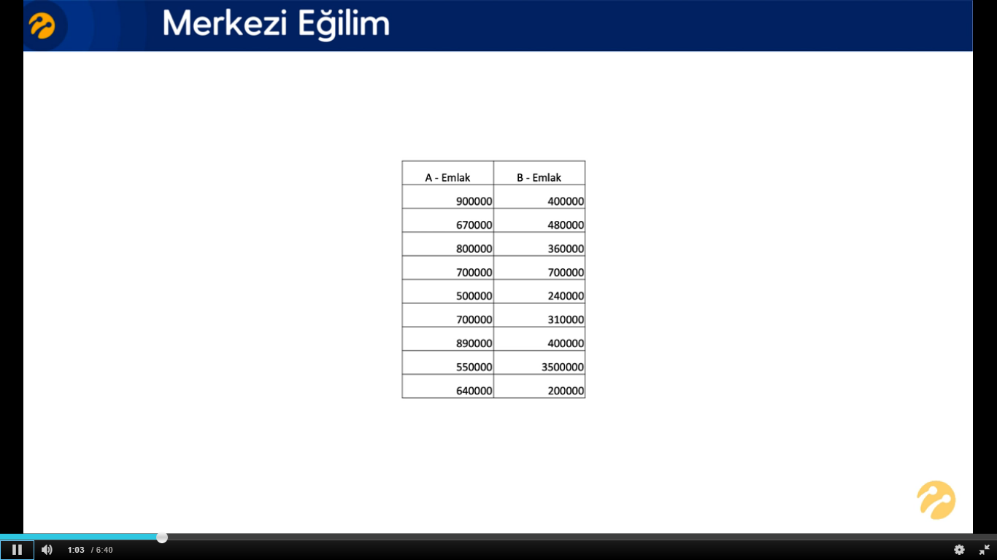
HANGİ PORTFÖY DAHA İYİ ?

Slide 36
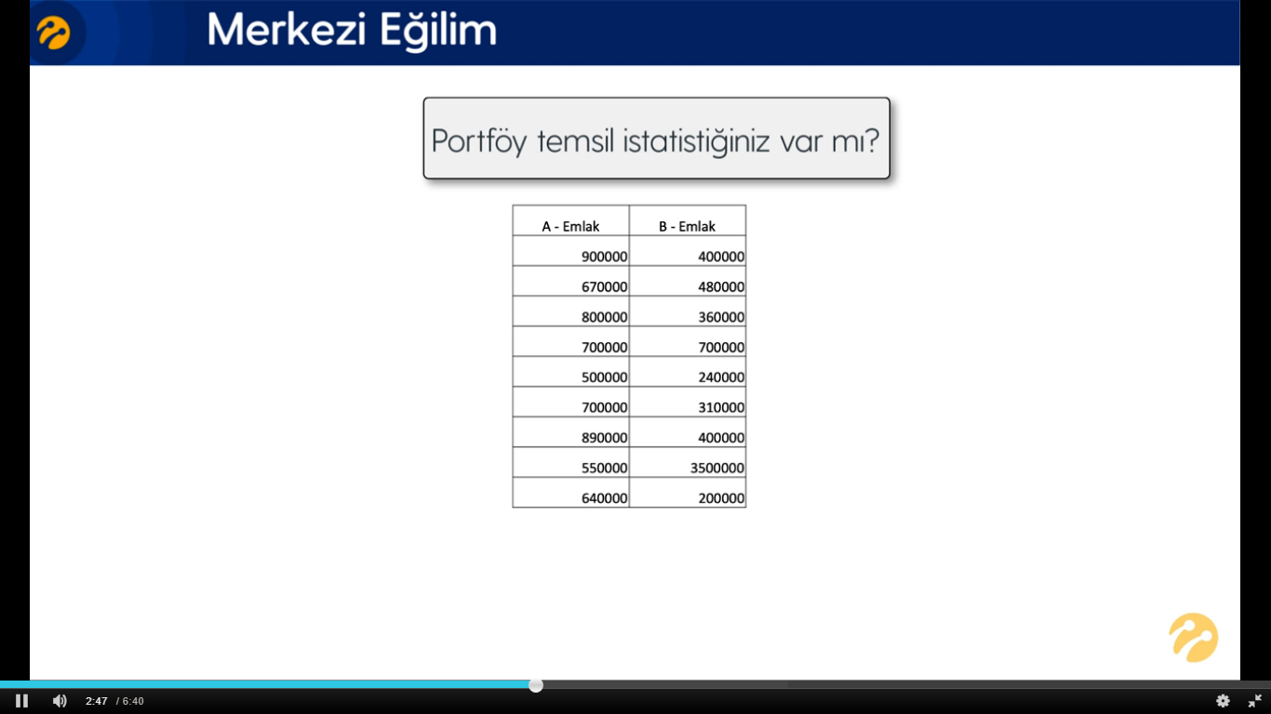
ORTALAMA
706.000
MEDYAN
700.000
ORTALAMA
730.000
MEDYAN
400.000
Verileri kendi içinde değerlendirmek için
iki değerde kullanılabilir.
Verileri kendi içinde değerlendirmek için
MEDYAN kullanılabilir.
Medyan ve Ortalama'nın birbirine yakın olması demek, veri dağılımının düzgün olduğu yani homojen olduğu
anlamına gelir. İki değerde verileri temsil etmek için kullanılabilir.
3.500.000 değeri aykırı bir değerdir. Ve ortalamayı yukarı çekmektedir.
Dolayısıyla bu iki veri setini karşılaştırmak için MEDYAN kullanılmalıdır.

Slide 37
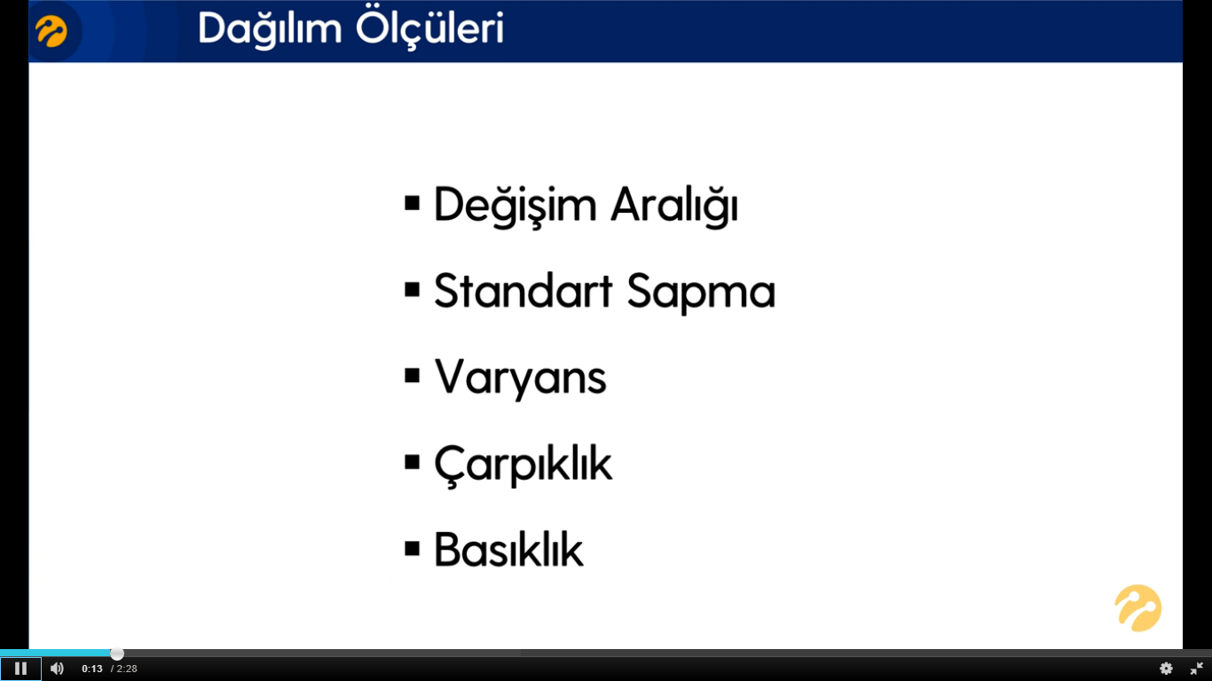
Veri setini betimlemek için kullanılan tekniklerden olan dağılım ölçüleri, elimizdeki değişkenin ne şekilde dağıldığını
ifade etmektedir. Max, min değerler, ortalama etrafındaki durumunun ne olduğunu anlamaya çalışmak amaçlarıyla
kullanılan ölçülerdir.

Slide 38
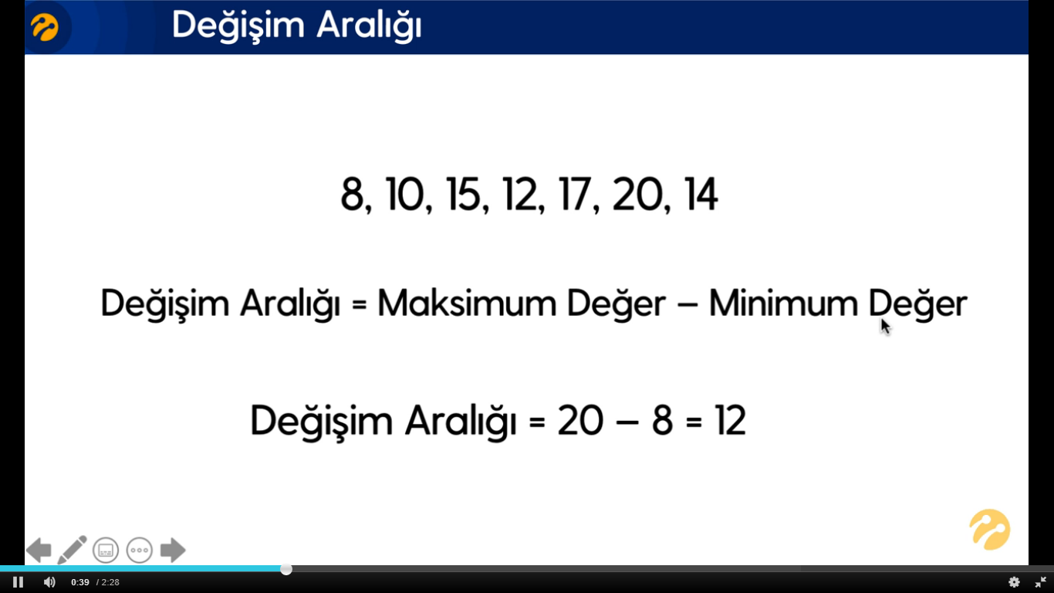
İlkel bir dağılım ölçüsüdür.
Örneğin bir şirketteki maaş aralığına bakılarak o şirket hakkında bazı çıkarımlarda bulunulabilir.

Slide 39
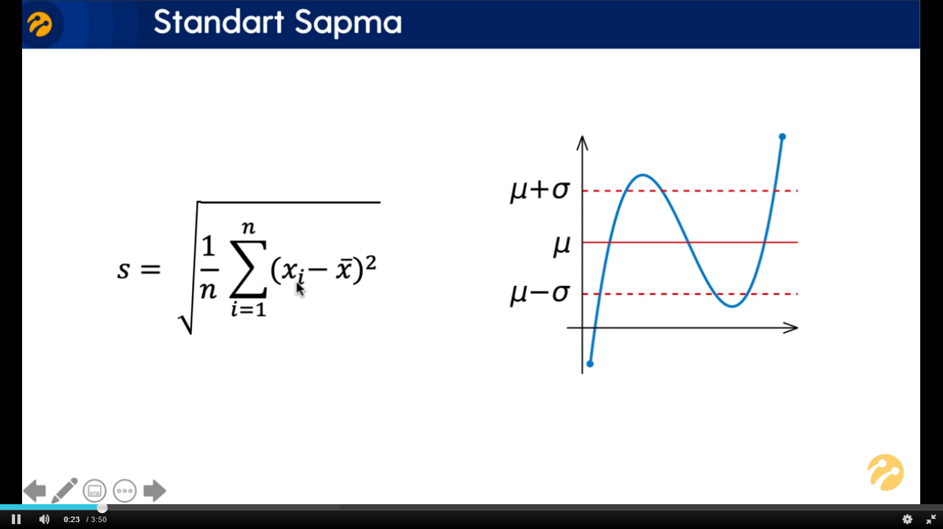
Ortalamadan olan sapma
Ortalama
Gözlem birimlerini ifade eder

Slide 40
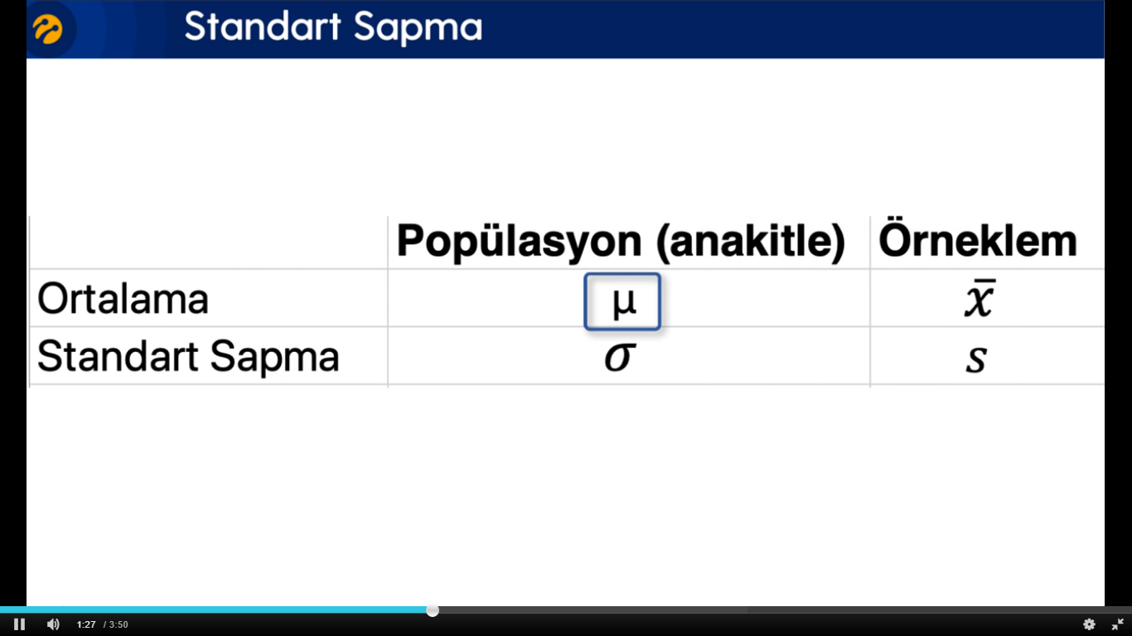
ortalama
( okunuşu : mü )
aynıdırlar
standart sapma
( okunuşu : sigma)

Slide 41
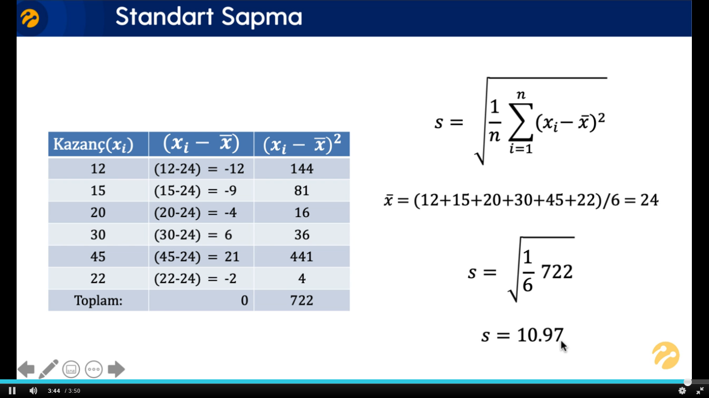
Ortalamadan olan sapmaların karelerinin alınmasının sebebi "0" dan kurtulmaktır. Yani pozitif değerlerle işlem yapmaktır. Sonrasında alınan kareyi düzeltmek için karekök alınmaktadır.

Slide 42
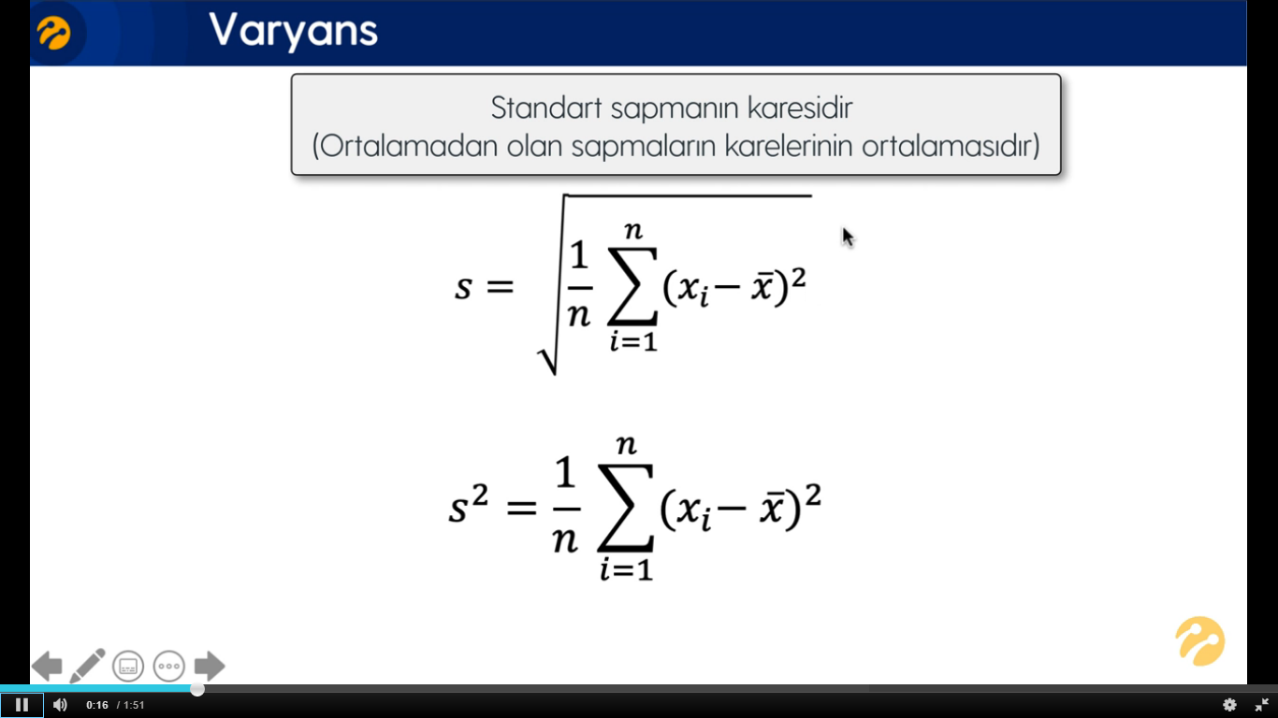
Birden fazla değişkenin dağılımını
birbirleriyle kıyaslamak için kullanmak
istediğimizde varyans kullanılması
tercih edilebilir.

Slide 43
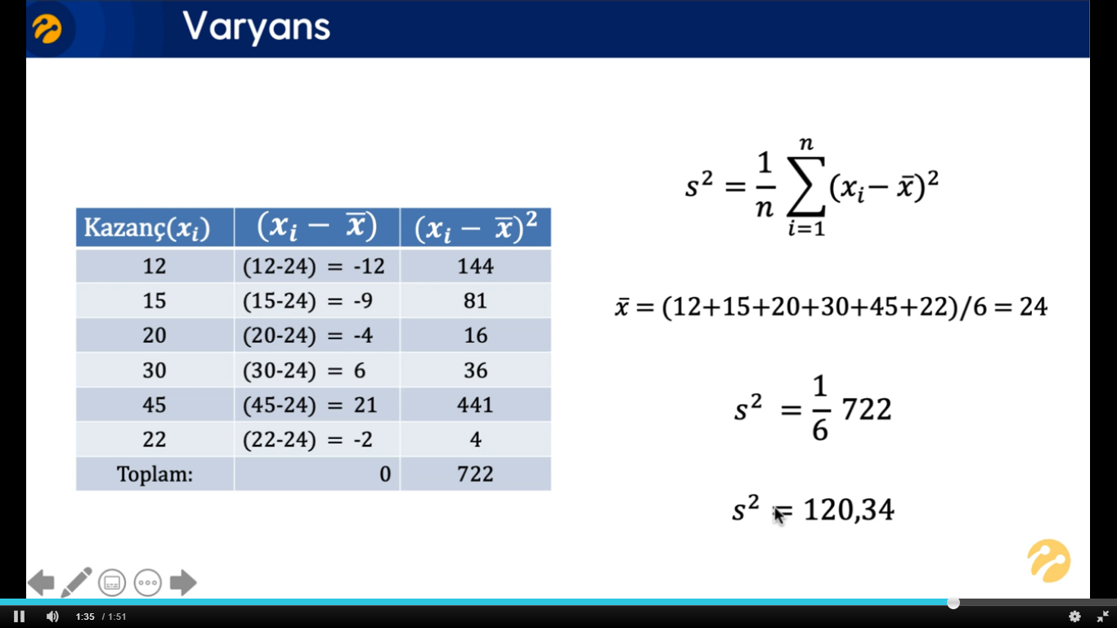

Slide 44
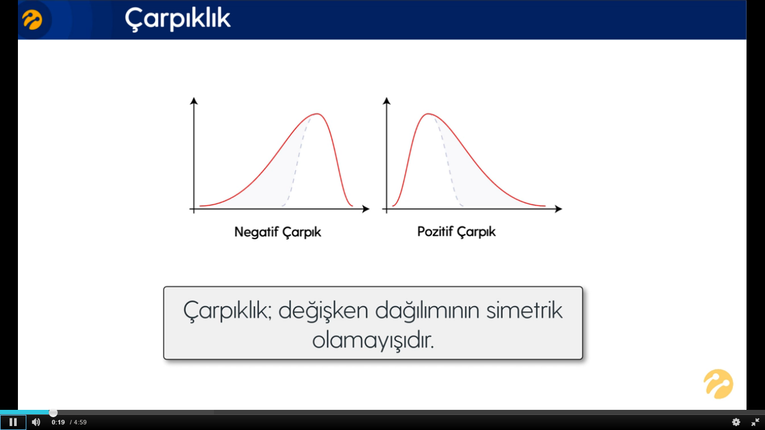
Ortalama ile Medyan
arasında fark var ise
ÇARPIKLIK vardır.

Slide 45
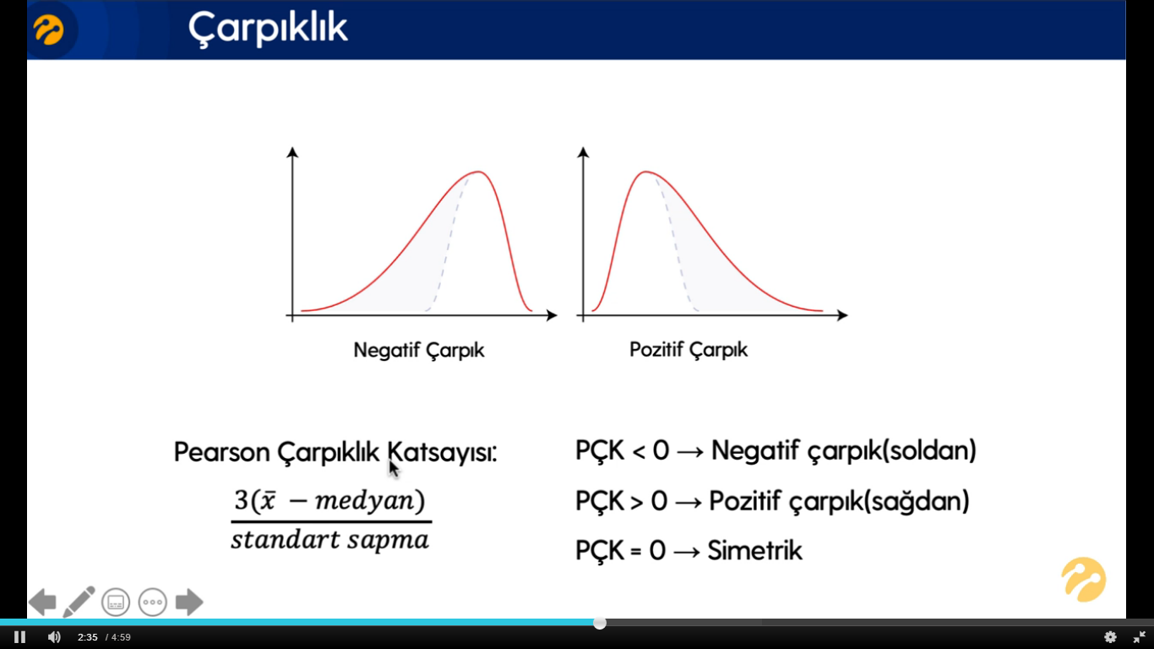
PÇK
-1 ile +1 arasında yer alır.
+1'e yaklaştıkça serinin
sağ çarpıklığı;
-1'e yaklaştıkça serinin
sola çarpıklığı artar.

Slide 46
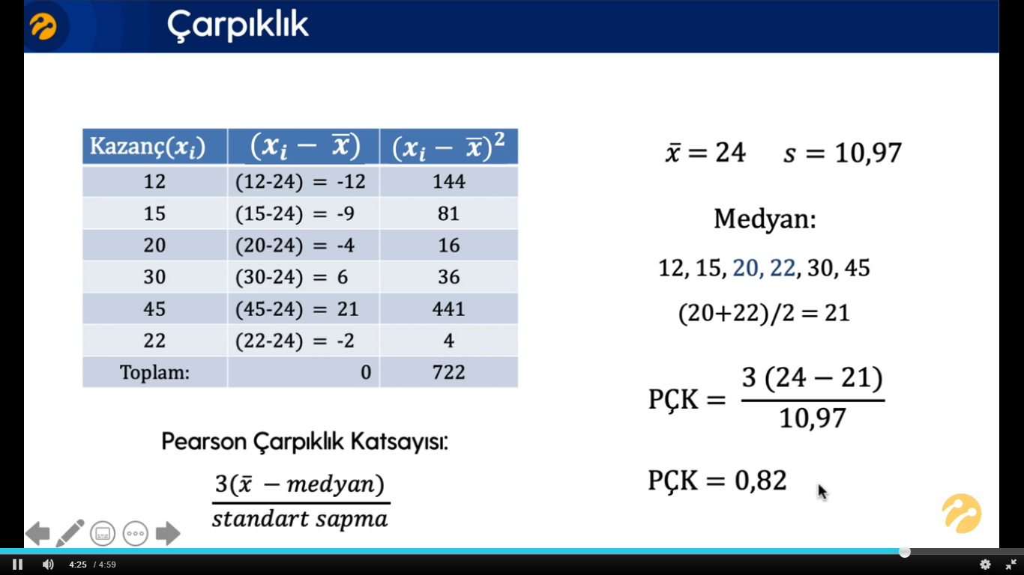
Özellikle tek bir veri elimizde olduğunda ve bununla ilgili çıkarımlar ortaya çıkarmaya çalıştığımızda kullanmamız
gerekir. Veriler simetrik mi, çarpılık var mı, yönü nedir vb. bilgilere ulaşmamızı sağlar.
Sağa çarpık ama yüksek sağa çarpık bir veri

Slide 47
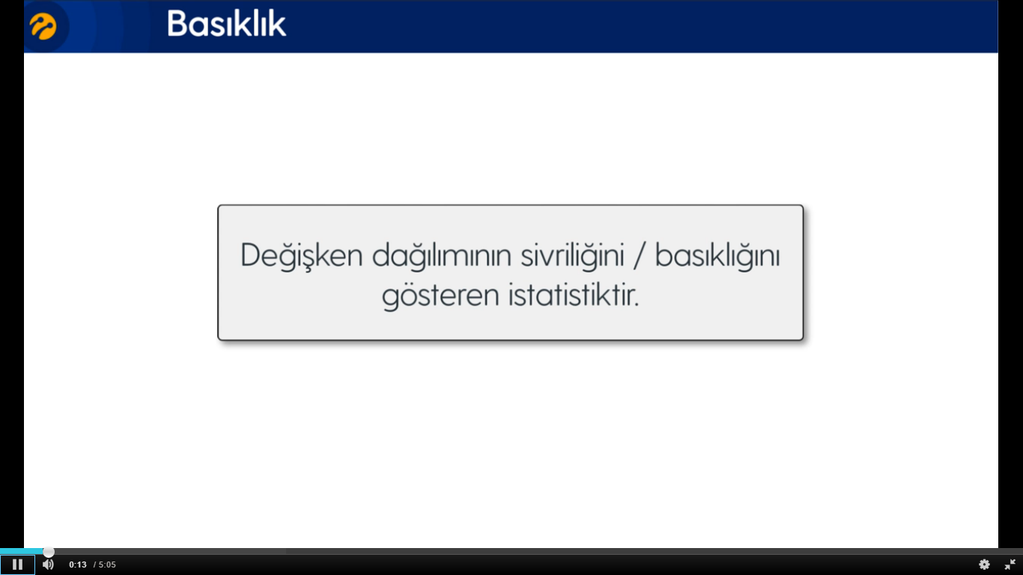

Slide 48
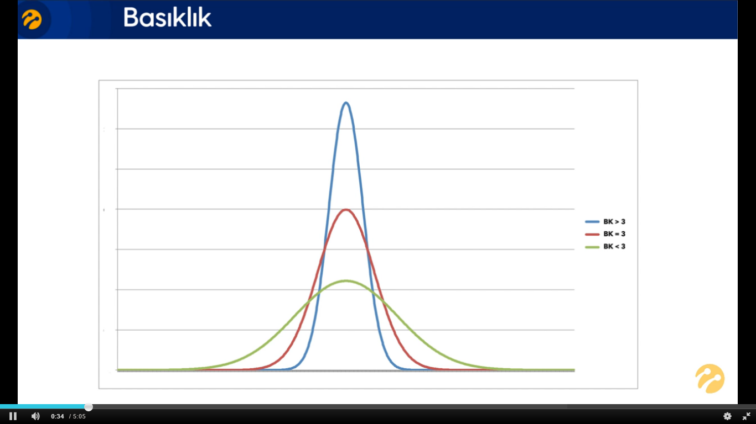
Kırmızı : Standart normal dağılıma uygun ( istatistik literatüründe yer alan bir dağılım türüdür. Sürekli değişkenlerin
dağılımını ifade eder. Standart yani ön koşul dağılım olarak kabul edilen dağılım türü )
Mavi : Sivri dağılım
Yeşil : Basık dağılım

Slide 49
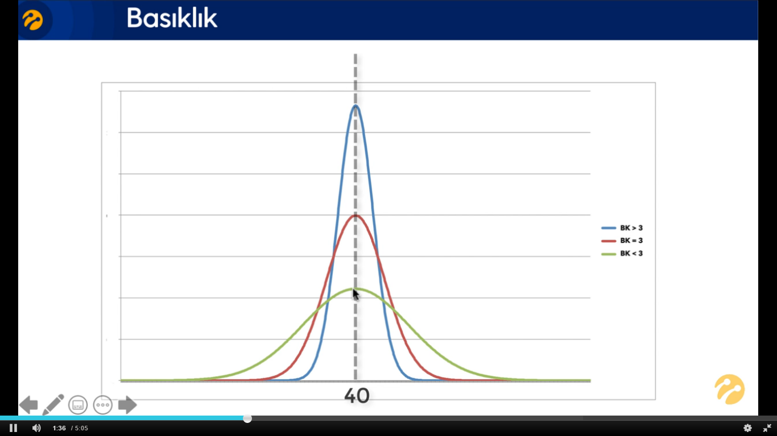
Her biri için standart sapmalar değişecektir.

Slide 50
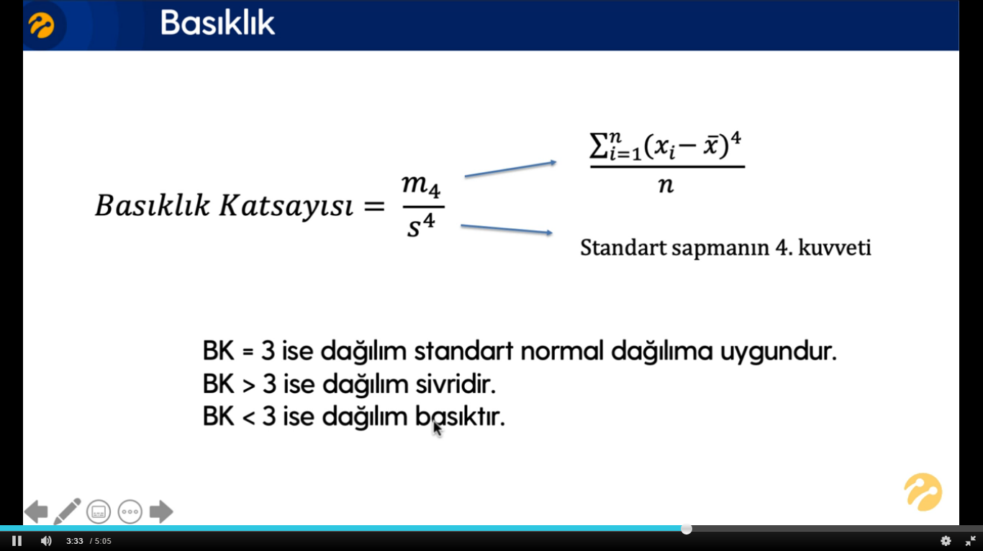
Ortalamaya göre 4. moment
moment hesaplanması
Birden fazla hesaplama yöntemi vardır.
Bu moment(m)lere dayalı hesaplamadır.
Bu işlem ile standartlaştırılmış, karşılattırılabilir bir ölçü birimi elde edilir.

Slide 51
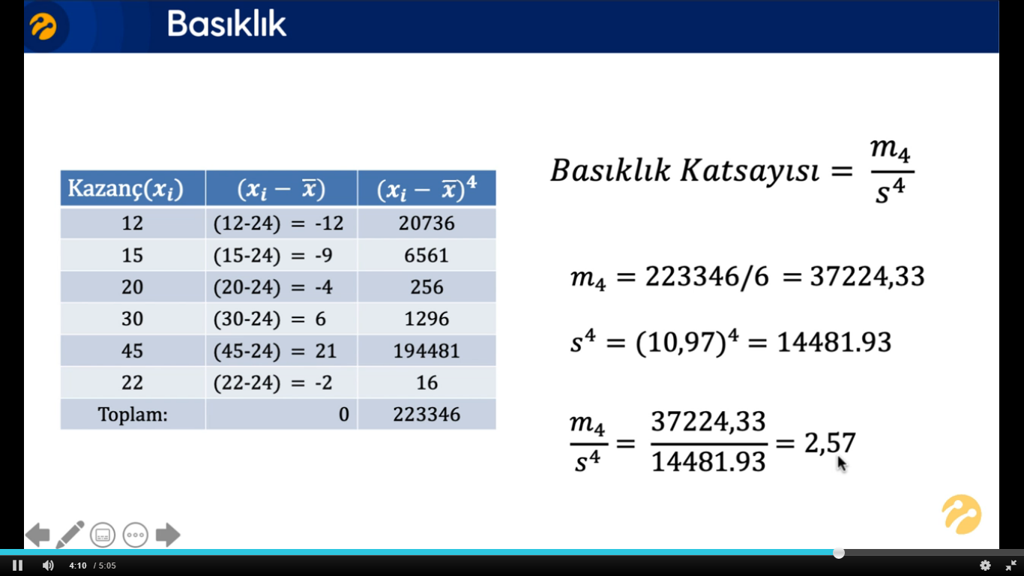
2,57; dağılımın basık olduğunu yani verinin standart normal
dağılıma göre yayvan olduğu anlamına gelir

Slide 52

Okul müfredatlarına alınması tavsiye ediliyor.

Slide 53


Slide 54

Bu modellerin genel amacı, bir bireyin veriye ilk dokunduğu andan son aşaması olan veri ile ilgili yorumlar yapabilme,
analitik çıkarımlarda bulunabilme süreçlerini modelleyen teorik çalışmalardır.

Slide 56

S1 – Verideki değişkenleri yorumlayamaz. Başlangıç seviyesi
S2- Nicel düşünmenin öneminin fark edilmeye başlanması. Merkezi eğilim ve yayılım ölçüleri yorumlanabilir ve sayılarla
ifade edilebilir bir hale gelir. Veri üzerindeki bakış açısı tek yönlüdür, veri temsilleri veya verinin analizine yönelik olarak
bağlantıların kurulamadığı bir seviyedir.
S3 – Merkezi eğitim ve
yayılım ölçülerinin doğru bir
şekilde anlaşılmaya başlan-
dığı basamak ve istatistiksel
kararlar almak için genellikle
bu nicel verilere başvurabil-
me muhakemesinin pekiştiği
basamaktır. Bağlam ve verinin
ikisinin de bilincinde olması
ve bu kavramlar arasında ufak
ufak ilişkiler kurulmaya başlamasını
ifade eder.
S4 – Veriyi inceleme, analiz etme, yorumlama
da tam olarak bir analitik yaklaşım kullanılır.
İşlediğimiz kavramları kullanarak geçek
hayatla bir ilişki kurarak ne karşılık geldiğinin
bilinebilir bir duruma gelinmesidir. Veri ve
bağlam arasında bir ilişki kurulabilir ve bu
ilişkiye kanıtlar gösterilebilir

Slide 57


Slide 58


Slide 59

n = 2000

Slide 60


Slide 61


Slide 62


Slide 63


Slide 64


Slide 65


Slide 66


Slide 67


Slide 68


Slide 69


